Slide 1
인공신경망(ANN)

Slide 2
…
…
…
…
…
…

Slide 3
딥러닝의 작동 과정

Slide 4
1번째 시도
…
…
돼지
…
…
…
…

Slide 5
1번째 시도
…
…
돼지
749
…
…
…
…

Slide 6
1번째 시도
3796
*5.06
…
…
749
…
…
…
…

Slide 7
1번째 시도
3796
*5.06
7482
…
…
*9.99
749
*4.67
3499
…
…
*4.36
3267
…
…

Slide 8
1번째 시도
3796
14065
*5.06
7482
…
…
*9.99
749
*4.67
3499
…
…
*4.36
3267
…
…

Slide 9
1번째 시도
3796
14065
*5.06
7482
16594
…
…
*9.99
749
*4.67
3499
3516
…
…
*4.36
3267
28314
…
…

Slide 10
1번째 시도
3796
14065
20383
*5.06
7482
16594
…
59274
…
*9.99
749
*4.67
3499
3516
…
83678
…
*4.36
3267
28314
…
55147
…

Slide 11
1번째 시도
3796
14065
20383
73082
*5.06
7482
16594
…
59274
…
14251
*9.99
749
*4.67
3499
3516
…
83678
…
13826
*4.36
3267
28314
…
55147
…
46619

Slide 12
1번째 시도
3796
14065
20383
73082
*5.06
7482
16594
…
59274
…
14251
*9.99
749
6481
*4.67
3499
3516
…
83678
…
13826
*4.36
3267
28314
…
55147
…
46619

Slide 13


1번째 시도
3796
14065
20383
73082
*5.06
7482
16594
…
59274
…
14251
*9.99
749
6481
*4.67
3499
3516
…
83678
…
13826
*4.36
3267
28314
…
55147
…
46619

Slide 14
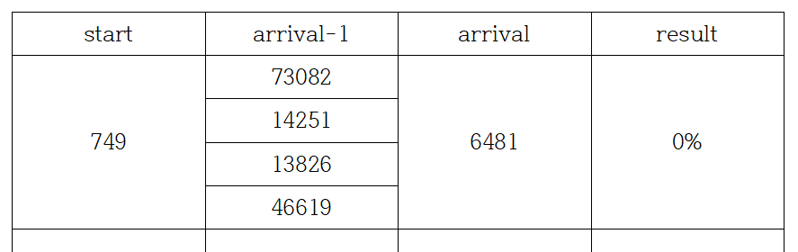
1번째 시도
3796
14065
20383
73082
*5.06
7482
16594
…
59274
…
14251
*9.99
749
6481
*4.67
3499
3516
…
83678
…
13826
*4.36
3267
28314
…
55147
…
46619

Slide 15
2번째 시도
…
…
749
…
…
…
…

Slide 16
2번째 시도
3451
*4.60
…
…
749
…
…
…
…

Slide 17
2번째 시도
3451
*4.60
5240
…
…
*6.99
749
…
…
…
…

Slide 18
2번째 시도
3451
*4.60
5240
…
…
*6.99
749
*5.18
3886
…
…
*8.14
6101
…
…

Slide 19
2번째 시도
3451
23902
*4.60
5240
…
…
*6.99
749
*5.18
3886
…
…
*8.14
6101
…
…

Slide 20
2번째 시도
3451
23902
*4.60
5240
26777
…
…
*6.99
749
*5.18
3886
14946
…
…
*8.14
6101
16112
…
…

Slide 21
2번째 시도
3451
23902
96494
*4.60
5240
26777
…
16133
…
*6.99
749
*5.18
3886
14946
…
22944
…
*8.14
6101
16112
…
14922
…

Slide 22
2번째 시도
3451
23902
96494
64035
*4.60
5240
26777
…
16133
…
59773
*6.99
749
*5.18
3886
14946
…
22944
…
57604
*8.14
6101
16112
…
14922
…
91926

Slide 23
2번째 시도
3451
23902
96494
64035
*4.60
5240
26777
…
16133
…
59773
*6.99
749
31977
*5.18
3886
14946
…
22944
…
57604
*8.14
6101
16112
…
14922
…
91926

Slide 24
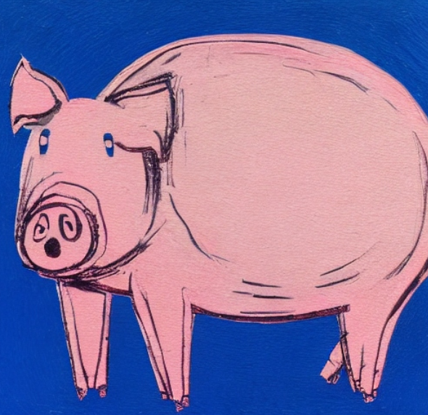
2번째 시도
3451
23902
96494
64035
*4.60
5240
26777
…
16133
…
59773
*6.99
749
31977
*5.18
3886
14946
…
22944
…
57604
*8.14
6101
16112
…
14922
…
91926

Slide 25
2번째 시도
3451
23902
96494
64035
*4.60
5240
26777
…
16133
…
59773
*6.99
749
31977
*5.18
3886
14946
…
22944
…
57604
*8.14
6101
16112
…
14922
…
91926

Slide 26
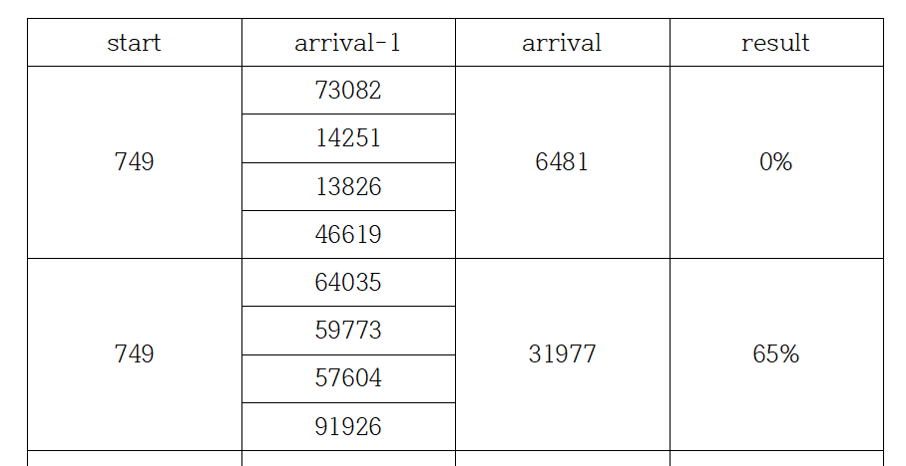
2번째 시도
3451
23902
96494
64035
*4.60
5240
26777
…
16133
…
59773
*6.99
749
31977
*5.18
3886
14946
…
22944
…
57604
*8.14
6101
16112
…
14922
…
91926

Slide 27
3번째 시도
64035
아까 효과를
봤던 마지막
노드 데이터
59773
…
…
749
57604
…
…
91926
…
…

Slide 28
3번째 시도
64035
35694
59773
47297
…
…
749
57604
…
…
91926
…
…

Slide 29
3번째 시도
64035
35694
22551
59773
47297
…
…
749
57604
27438
…
…
91926
59741
…
…

Slide 30
3번째 시도
64035
35694
22551
11288
59773
47297
…
34089
…
22352
749
57604
27438
…
65779
…
22499
91926
59741
…
61924
…
21988

Slide 31
3번째 시도
64035
35694
22551
11288
59773
47297
…
34089
…
22352
749
69979
57604
27438
…
65779
…
22499
91926
59741
…
61924
…
21988

Slide 32
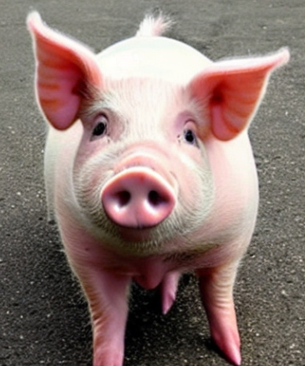
3번째 시도
64035
35694
22551
11288
59773
47297
…
34089
…
22352
749
69979
57604
27438
…
65779
…
22499
91926
59741
…
61924
…
21988

Slide 33
3번째 시도
이런 데이터를 쌓아나가는 것이 학습
64035
35694
22551
11288
59773
47297
…
34089
…
22352
749
69979
57604
27438
…
65779
…
22499
91926
59741
…
61924
…
21988

Slide 34
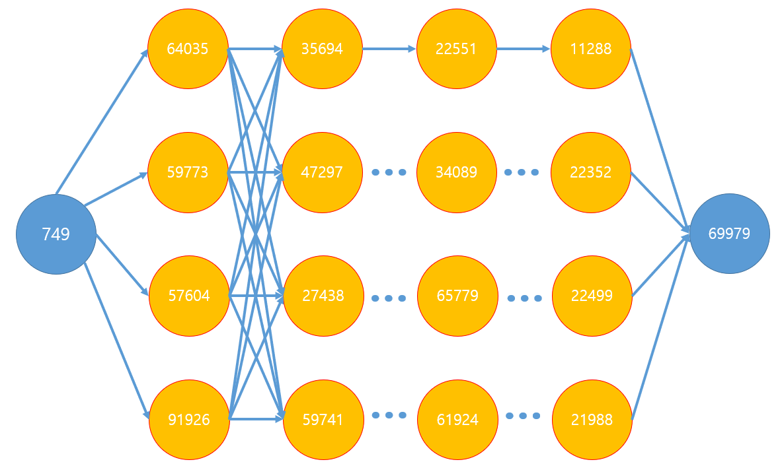
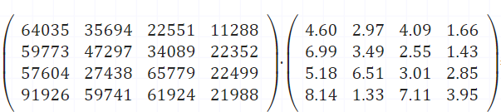
실제 ANN의 처리
구조도
실제 계산은
행렬의 개념을
이용해서 진행

Slide 35
인공지능 학습에 있어서 주의해야할 점
용어에 몰입되지 말 것
아직 인공지능은 학문으로 깔끔하게 정립되지 않음
학자들이 다양한 용어를 중복하여 사용
딥러닝 = 다층 퍼셉트론 구조 = 심화 학습 = 합성곱 인공신경망
자신만의 기준을 세우고 개념 구조를 세우는 것이 중요.
딥러닝의 뜻은 그게 아냐 → 내가 아는 딥러닝은 이거야.

Slide 36
인공신경망(ANN)
인공신경망(ANN) ≒ 퍼셉트론
인공신경망
퍼셉트론 알고리즘
다층 퍼셉트론
단층 퍼셉트론
딥러닝

Slide 37
ANN의 분류
단층 퍼셉트론 : 은닉층이 1개
다중 퍼셉트론 : 은닉층이 2개 이상
딥러닝 : 은닉층이 3개 이상

Slide 38
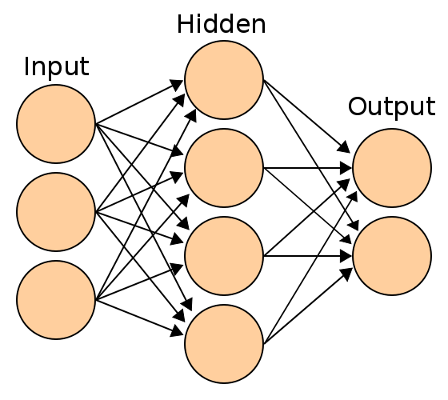
단층 퍼셉트론

Slide 39
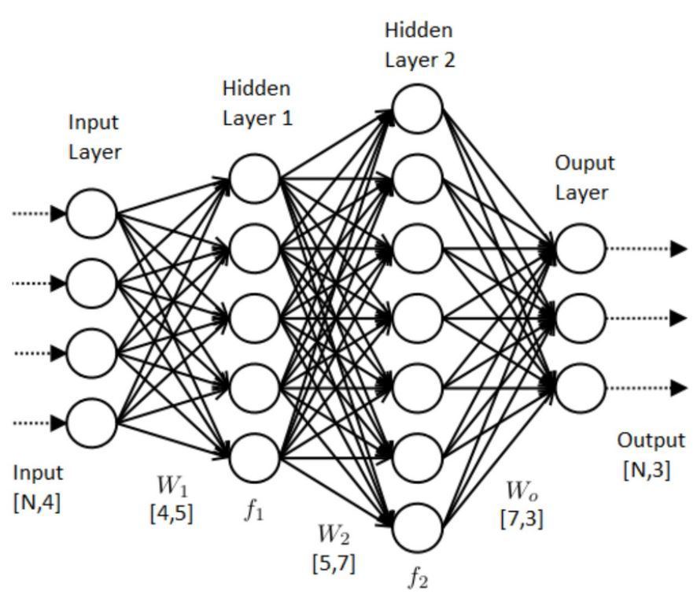
다층 퍼셉트론

Slide 40
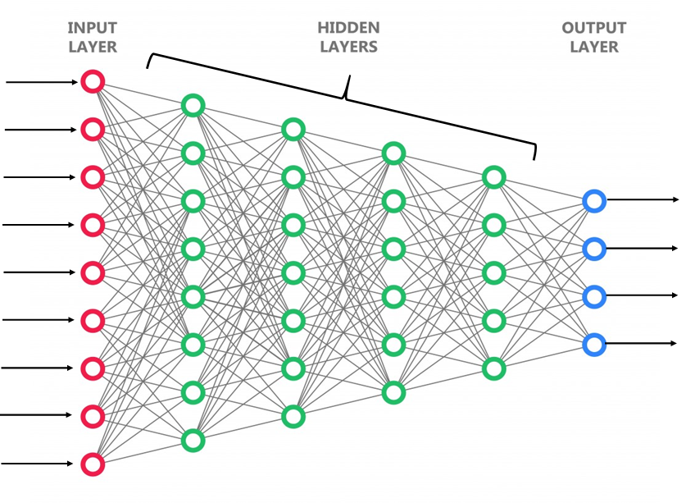
딥러닝

Slide 41
다양한 ANN 구조

Slide 42
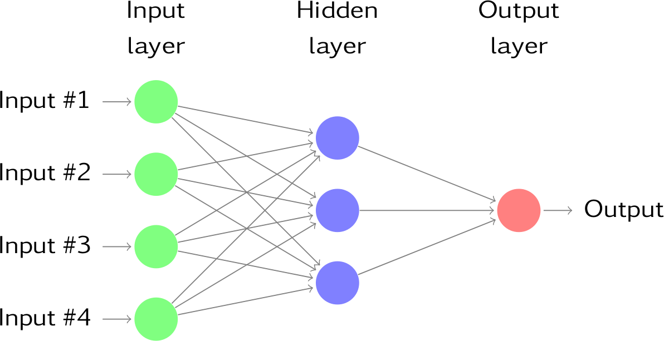
N to 1 구조

Slide 43
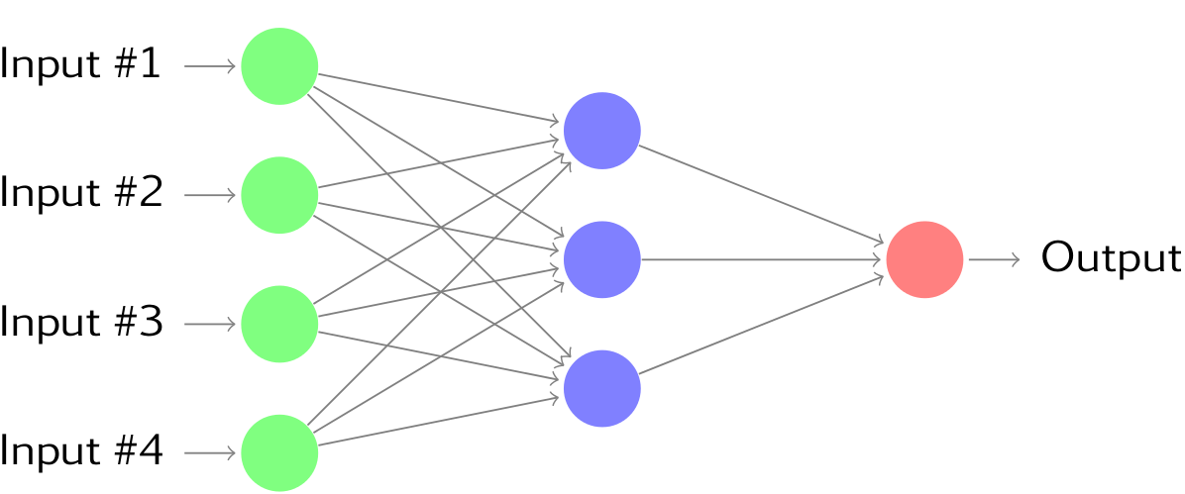
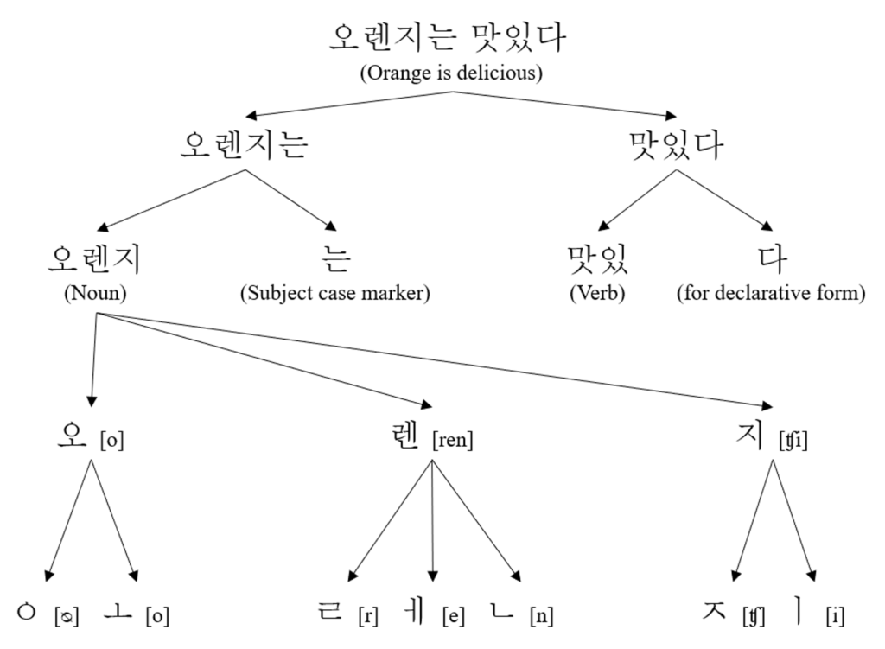
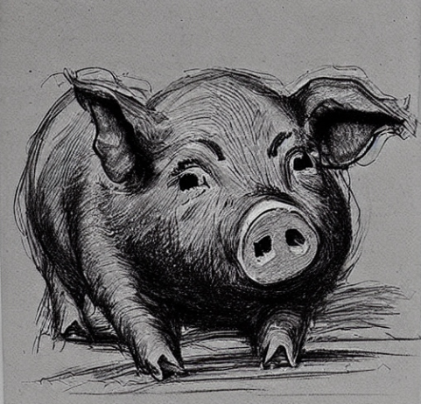
예시 : 그림 그리는 AI 시스템
램브란트 화풍으로 빛의 명암이 잘 드러나는 돼지 그림을 그려줘

Slide 44
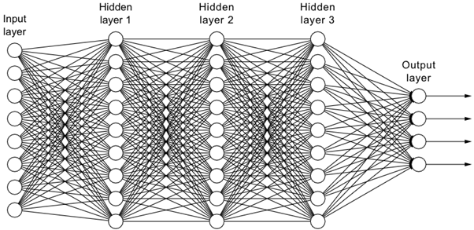
N to M 구조 (N≥M)
예시 : “이 문서에 대해 요약을 해 줘.”
“동대구역까지 최단 경로를 알려줘.”

Slide 45
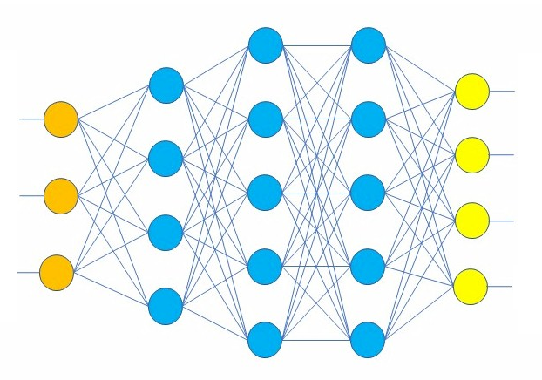
M to N 구조(M≥N)
예시 : “김동인의 감자에 대한 독후감을 써 줘.”
“인상주의 화풍의 대표적인 작가는 누구야?”

Slide 46
딥러닝의 다양한 기법

Slide 47
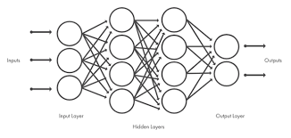
합성곱신경망(CNN)

Slide 48
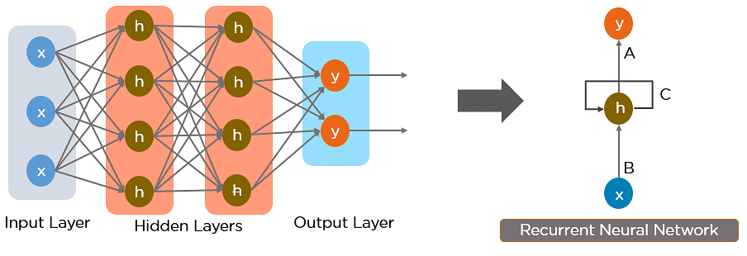
순환신경망(RNN)

Slide 49
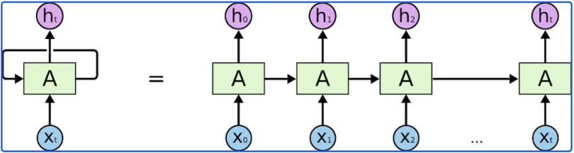
트랜스포머

Slide 50
학습방식의 분류

Slide 51
지도학습

Slide 52
비지도학습

Slide 53
강화학습

